Slide 1
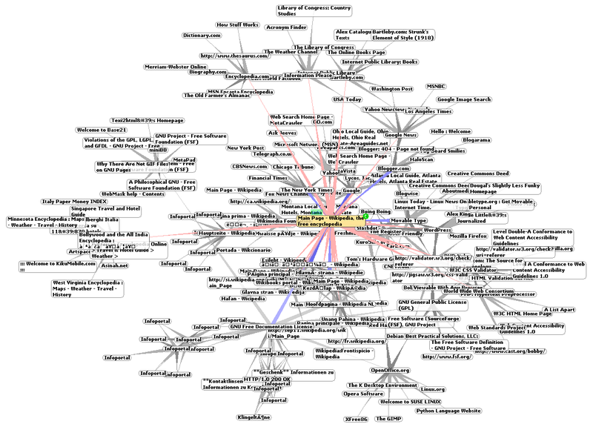
Internet

Slide 2
Čo je internet
Internet, hovorovo net alebo sieť je verejne dostupný celosvetový systém vzájomne prepojených počítačových sietí, umožňujúci prenášať dáta pomocou štandardizovaného predpisu, ktorý sa nazýva Internet Protocol (IP) a mnohých ďalších predpisov.

Slide 3
Tvorí ho mnoho tisíc menších komerčných, akademických, vládnych a vojenských sietí. Slúži ako prenosové médium pre rôzne informácie a služby ako napr. elektronická pošta, chat a systém vzájomne prepojených webstránok a dokumentov World Wide Webu (WWW).

Slide 4
Jazyky
Najpoužívanejším jazykom na komunikáciu na internete je angličtina.
Po angličtine (56% webstránok) sú najpoužívanejšími jazykmi:
nemčina (8%),
francúzština (6%),
japončina (5%)
španielčina (3%).

Slide 5
Služby internetu

Slide 6
1. Informačné služby
Získavanie informácií pomocou www stránok
Každá webová stránka je dokument a obsahuje informácie.
Okrem toho časti textu fungujú ako hypertextové odkazy, ktoré nás "presmerujú" na ďalšiu stránku, s rozšírenými, ďalšími informáciami.

Slide 7
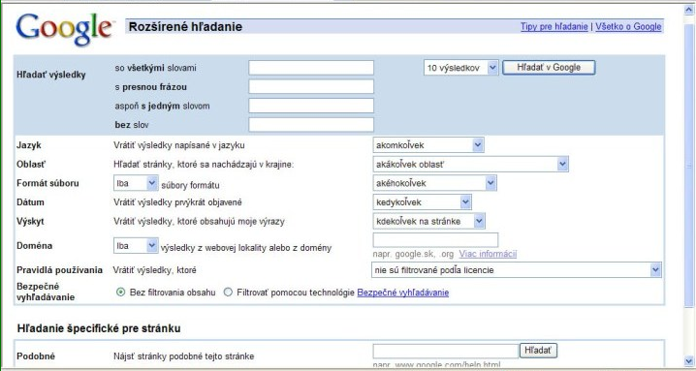

Slide 8
2. Komunikačné služby
umožňujú účastníkom si navzájom vymieňať informácie (obrazové, textové, zvukové).
Komunikácia môže byť:
Neinteraktívna
Interaktívna

Slide 9
Interaktívna komunikácia
Pri interaktívnej komunikácii užívatelia vymieňajú informácie (či už textové, grafické, zvukové alebo video) v reálnom čase, teda ON-LINE. Okamžite reagujú jeden na druhého.
Napr. IRC, ICQ, SKYPE, videokonferencie ...

Slide 10
Neinteraktívna komunikácia
Pri neinteraktívnej komunikácii užívatelia nemôžu okamžite reagovať.
Teda informácie, ktoré sú vyslané jednou osobou sa k adresátovi dostanú po istom čase a ten na ne reaguje (ak reaguje) s istým časovým odstupom.
Za neinteraktívnu komunikáciu sa považuje SMS, odkazová schránka, e-mail, blog.

Slide 11
3. Špeciálne služby
Elektronické bankovníctvo
Elektronické obchodovanie
E-learning

Slide 12
Základné pojmy internetu
URL - zjednodušene povedané adresa lokalizácie na sieti internet, akákoľvek internetová adresa napísaná v prehliadači v tvare: protokol://uzol.domena
Napr.
http://www.google.sk

Slide 13
HTML - značkový jazyk určený na vytváranie webových stránok a iných informácií zobraziteľných vo webovom prehliadači.
POP3 - spôsob akým sa užívateľ pripája k
e-mailovej schránke
SMTP - jednoduchý protokol pre prenos emailov
DNS – preklad doménovej adresy na IP adresu a naopak
FTP – protokol na prenos súborov

Slide 14
IP adresa 158.194.36.165
– logická adresa počítača
jedinečná adresa počítača v sieti
tvoria ju 4 osembitové čísla oddelené bodkami
Paket
Ucelený blok dát, ktorý sa v sieti prenáša a správa sa ako celok
Hlavička: informácie na prepravu a správne doručenie paketu (adresy. dĺžka paketu, poradové číslo, kontrolný súčet dát
Samotné dáta

Slide 15
NETIKETA

Slide 16
1. Nikdy nezabúdajte, že na druhom konci sú ľudia a nie počítač. To, čo anonymne napíšete stroju, by ste možno nikdy nepovedali dotyčnému do očí.
2. Dodržiavajte všetky pravidlá slušnosti z normálneho života. Čo je zlé v bežnom živote, bude určite nevhodné aj na internete.
3. Zistite si, kde sa nachádzate. Cez internet totiž komunikujete s ľuďmi z celého sveta. A čo je v jednej skupine na internete dovolené, iná to môže považovať za neprípustné. Politika, náboženstvo a iné rozporuplné témy by mali byť diskutované s maximálnou ohľaduplnosťou a taktom.

Slide 17
4. Majte ohľad k druhým. Nie každý má rýchle internetové pripojenie ako vy. Mnohí sa pripájajú z domu cez pomalý modem, za ktorý platia! Neposielajte teda zbytočné a zbytočne veľké e-mailové správy.
5. Nebuďte grobianom! Aj keď píšete bez diakritiky (bez dĺžňov a mäkčeňov) snažte sa o správny pravopis. Publikovať nepravdivé informácie, alebo niekoho ohovárať tiež nie je vhodné. Nevydávajte za svoju prácu niekoho iného. Obrázky, texty a rôzne iné súbory sa z internetu dajú ľahko stiahnuť. Akoby sa vám páčilo, keby niekto iný vydával vaše dielo za svoje? Ak využijete prácu iných, mali by ste spomenúť ich autorstvo.
6. Pomôžte, ak viete. Zaujíma vás nejaká téma a sledujete nejakú diskusiu k nej? Niekto z diskusnej skupiny má taký alebo onaký problém. Ak viete odpoveď, pomôžte. Nabudúce pomôže niekto vám. V diskusnej skupine platí zásada „Najprv počúvaj, až potom píš.“

Slide 18
7. Rešpektujte súkromie iných. Omylom vám prišla správa, ktorá vám nepatrí? Správajte sa tak, ako by ste chceli, keby niekto iný našiel vašu poštu…
8. Nezneužívajte svoju moc a vedomosti. Používatelia so špeciálnymi privilégiami, napr. správcovia serverov ktorí majú prístup k pošte ostatných musia mať dôveru bežných používateľov.
9. Odpúšťajte druhým chyby. Aj vy ste niekedy začínali. Nemusíte hneď reagovať výsmešne alebo so zlosťou.
10. Nerozosielajte reťazové listy a poplašné správy hoax. Upozornite aj ostatných, že takéto správanie je nevhodné.
11. Nerozosielajte spam – správy s reklamným textom. Upozornite i ostatných, že takéto správanie je nevhodné.
12. Rešpektujte autorské práva iných. Nepublikujte cudzí text pod svojim menom, vždy uvádzajte meno pravého autora a zdroj odkiaľ je text prevzatý.

Slide 19
zdroje
http://referaty.atlas.sk/ostatne/informatika/49385/?print=1
www.wikipedia.sk

